Slide 1
ОБЫКНОВЕННЫЕ ДРОБИ
сравнение
1
2
3
4
5
действия
1
2
3
4
5
вид
1
2
3
4
5
рассудительные
великолепные
замечательные
1
2
3
4
5
6
7
8
9
10
11
12
13
14
15
16
17
18
19
20
21
22
23
24
25
1
2
3
4
5
6
7
8
9
10
11
12
13
14
15
16
17
18
19
20
21
22
23
24
25
1
2
3
4
5
6
7
8
9
10
11
12
13
14
15
16
17
18
19
20
21
22
23
24
25

Slide 2

Что больше: семь восьмых или девять восьмых?
ОТВЕТ
девять восьмых

Slide 3
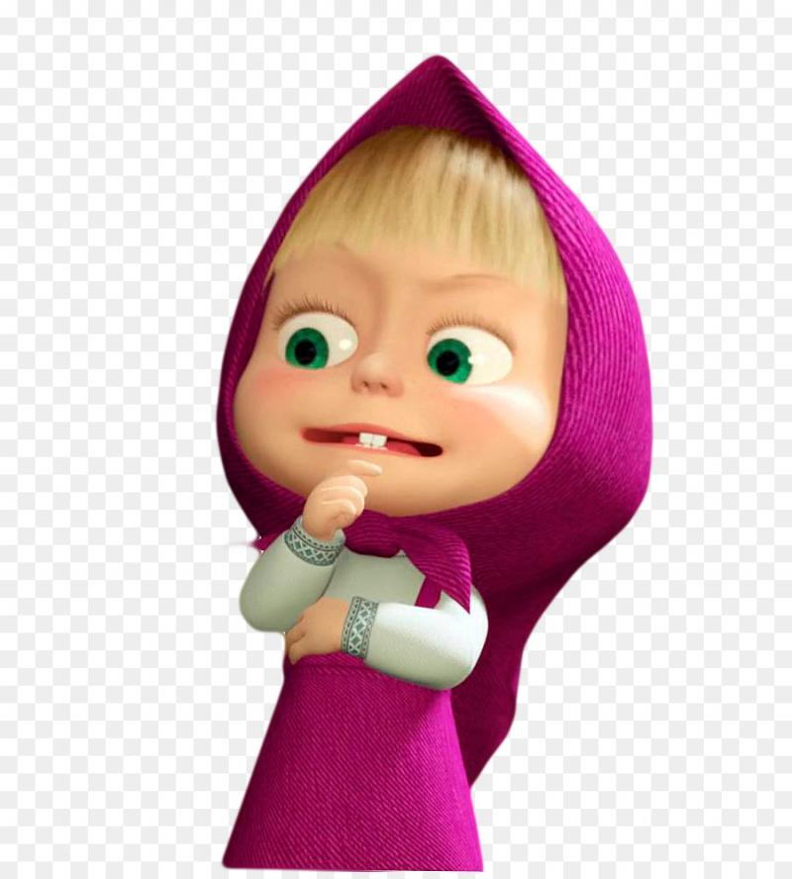
Что меньше: десять пятнадцатых или девять пятнадцатых?
ОТВЕТ
девять пятнадцатых

Slide 4
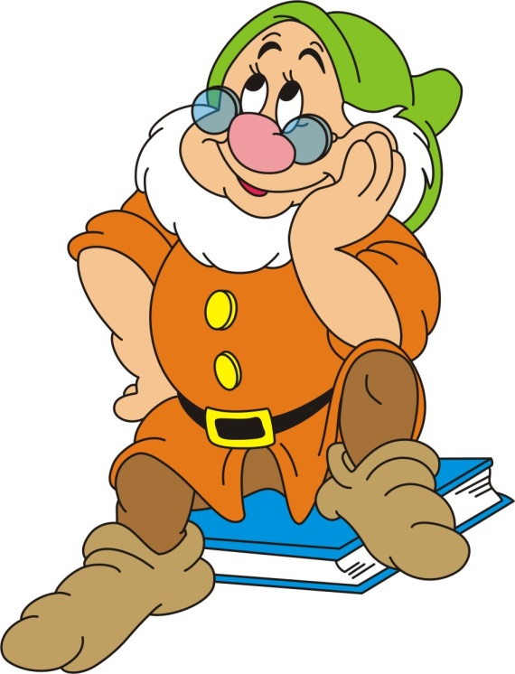
Что больше: три пятых или четыре пятых?
ОТВЕТ
четыре пятых

Slide 5
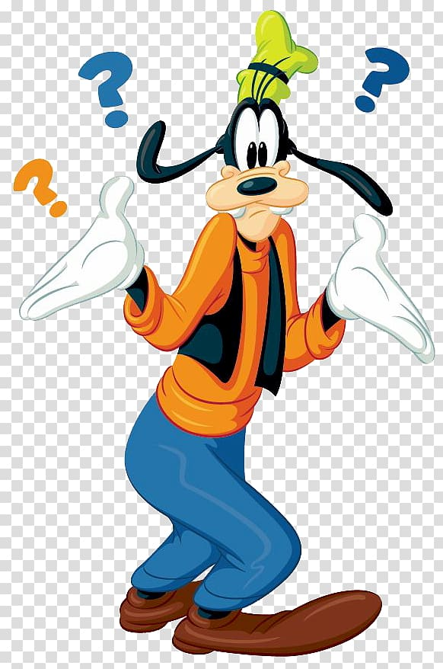
Что меньше: тридцать семь вторых или сорок вторых?
ОТВЕТ
тридцать семь вторых

Slide 6
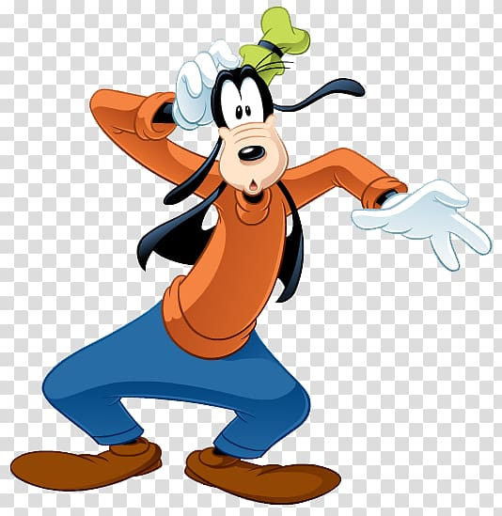
Что больше: одиннадцать тринадцатых или шесть тринадцатых?
ОТВЕТ
одиннадцать тринадцатых

Slide 7
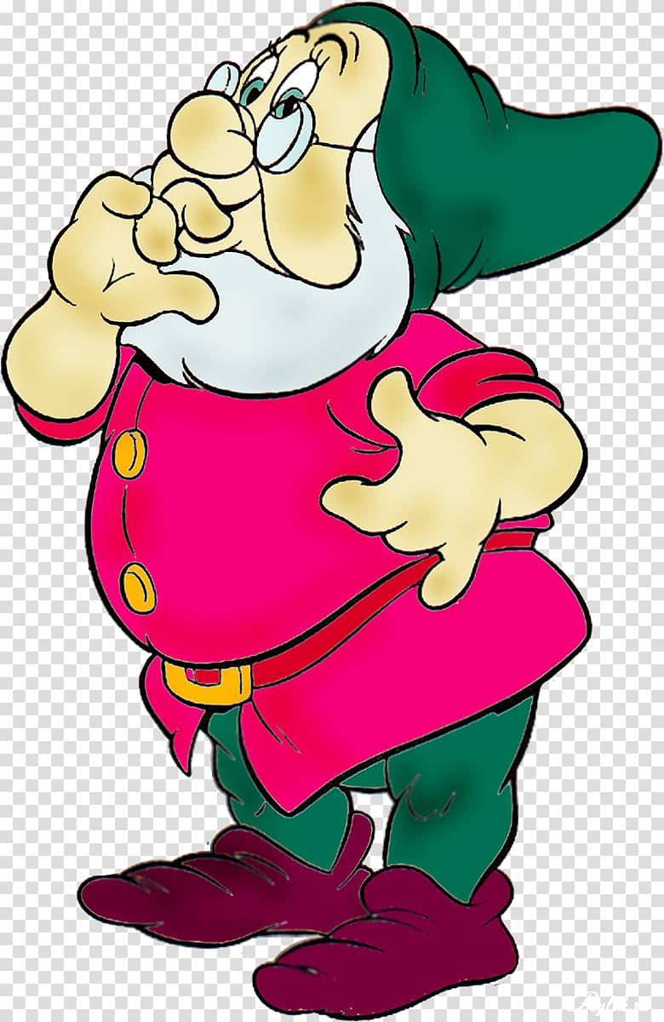


Сумма $\frac{35 }{37}+\frac{26 }{37}$
ОТВЕТ
$$\frac{61 }{37}$$

Slide 8



Разность $\frac{45 }{12}−\frac{18 }{12}$
ОТВЕТ
$$\frac{27 }{12}$$

Slide 9

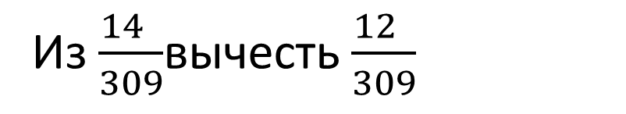

Из $\frac{14 }{309}$вычесть $\frac{12 }{309}$
ОТВЕТ
$$\frac{2 }{309}$$

Slide 10
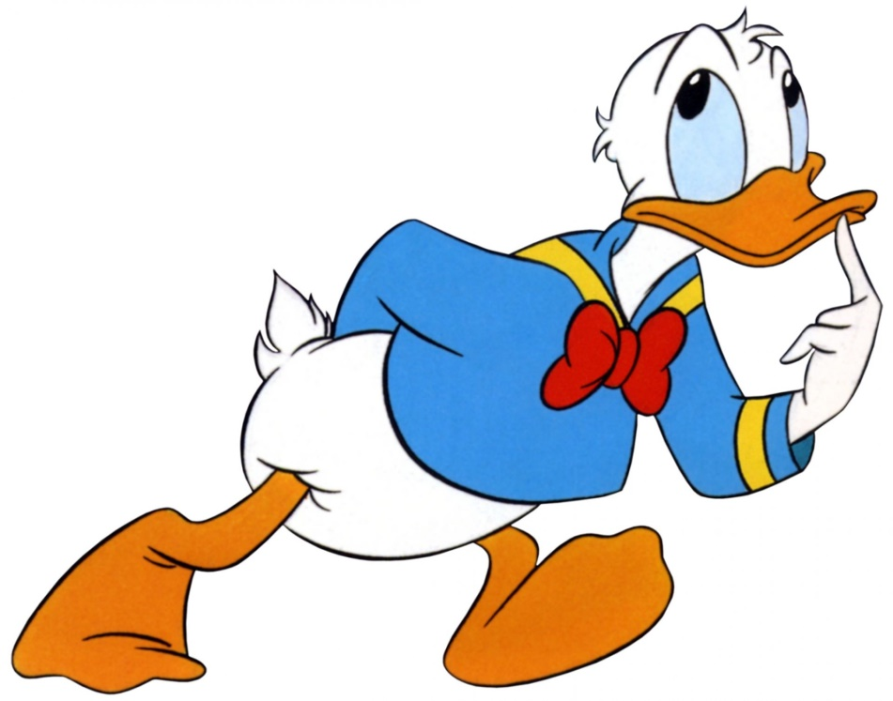
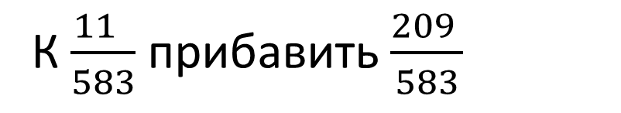

К $\frac{11 }{583}$ прибавить $\frac{209 }{583}$
ОТВЕТ
$$\frac{220 }{583}$$

Slide 11
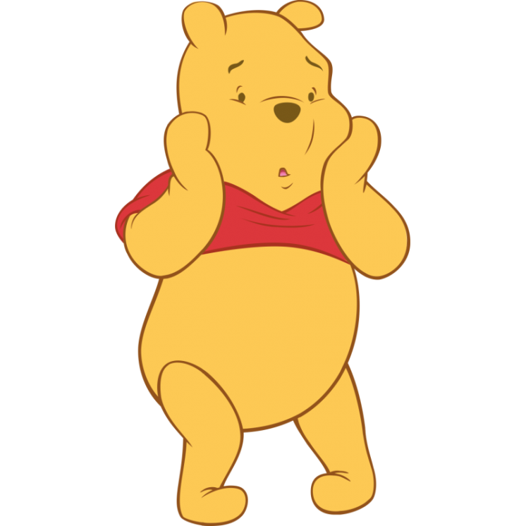
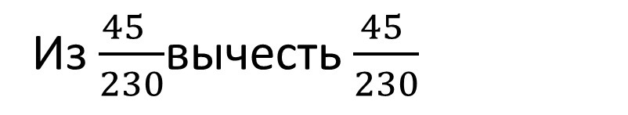
Из $\frac{45 }{230}$вычесть $\frac{45 }{230}$
ОТВЕТ
0

Slide 12


Правильной или неправильной является дробь $\frac{567 }{309}$
ОТВЕТ
неправильной

Slide 13
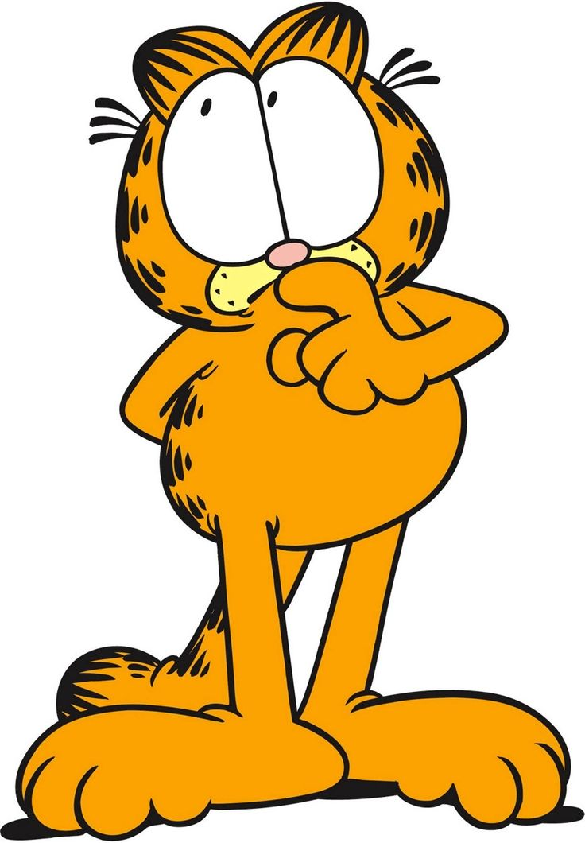

Правильной или неправильной является дробь $\frac{24 }{25}$
ОТВЕТ
правильной

Slide 14


Правильной или неправильной является дробь $\frac{678 }{700}$
ОТВЕТ
правильной

Slide 15


Правильной или неправильной является дробь $\frac{1000 }{451}$
ОТВЕТ
неправильной

Slide 16


Правильной или неправильной является дробь $\frac{830 }{900}$
ОТВЕТ
правильной

